Slide 1
Notes:
ここでは、オンライン会議システムの「Webex（ウェベックス）」の使い方をご紹介します。

Slide 2
Notes:
「Webex（ウェベックス）」のインストールの仕方について説明します。
Androidスマートフォンをお持ちの方の操作です。
①「Play ストア」を押してください。
②「アプリやゲームを検索」を押してください。
③検索文章の入力箇所に「webex（ウェベックス）」と入力し、検索してください。
④アプリをインストールするかどうかの画面が表示されますので、「インストール」のところを押してください。
インストールが始まります。

Slide 3
Notes:
iPhoneをお持ちの方の操作です。
①「App Store（アップストア）」を押してください。
②次に「検索」を押してください。
③「ゲーム、App、ストーリーなど」を押します。
④検索文章の入力箇所に「webex（ウェベックス）」と入力し、検索します。
⑤アプリをインストールするかどうかの画面が表示されますので、
「入手」のところを押してください。
インストールが始まります。

Slide 4
Notes:
まずは利用登録を行います。
①スマートフォンのホーム画面から「Webex（ウェベックス）」のアイコンを押します。
②「新規アカウントを作成」を押します。
③メールアドレスを入力し、「次へ」を押します。
④「サインアップ」を押します。
⑤登録したメールアドレスで受信した確認コードを入力します。

Slide 5
Notes:
⑥パスワードを入力し、「作成」を押します。
⑦名前を入力し「入力」を押します。
⑧「OK」を押します。
⑨通知の権限について 「OK」もしくは「許可しない」のどちらかを押します。
どちらを選択しても大丈夫です。
これで「Webex（ウェベックス）」を利用する準備が整いました。

Slide 6
Notes:
ここからは「Webex（ウェベックス）」で会議に参加する方法をご紹介します。
まずは、自分以外の誰かが会議を主催し、メールで会議への招待を受けている場合に、メールから直接会議に参加する方法です。
①招待されたメールを開き、「Start meeting（スタートミーティング）」を押します。
②「開く」を押します。
③「ミーティングに参加」を押します。
これで会議に参加できます。

Slide 7
Notes:
次は、ミーティング番号を直接入力する場合の参加方法です。
① 右上に表示されている「＋」を押して、「ミーティングに参加」を押します。
② ミーティング番号を入力し受話器のマークを押します。
③「ミーティングに参加」を押します。
これで会議に参加できます。

Slide 8
Notes:
「Webex（ウェベックス）」には、会議参加中に利用できる様々な機能が用意されています。
①画面下部一番左のマイクのアイコンでは、音声のONとOFFが切り替えられます。
②画面下部左から2番目のカメラのアイコンでは、カメラのONとOFFが切り替えられます。
③画面下部右から3番目のスピーカーのアイコンでは、音声の出力方法を切り替えられます。
④画面右上の吹き出しを押すと、文字の入力ができます。
⑤画面下部左から4番目の「・・・」から、挙手を含めたリアクションを選択できます。
⑥会議から退出したいときは、画面下部一番右の「×」を押し「ミーティングを終了」押します。

Slide 9
Notes:
今度は、自らが主催者となって今すぐ会議を開催する方法です。
① 右上にある「＋」を押します。
② 「ミーティングの開始」を押します。
③ 「ミーティングに参加」を押します。
④「ユーザーの招待」を押します。
⑤ 招待したい相手のメールアドレスを入力し、「送信」を押します。
⑥「ミーティング」を押します。
なお、無料アカウントの場合、一度の会議で接続できる時間は最大で40分です。

Slide 10
Notes:
今すぐに会議を開催するのではなく、日時を指定して会議をスケジュールする方法です。
① 画面上部右の「＋」を押します。
② 「ミーティングをスケジュール」を押します。
③ 会議タイトル、日時、パスワードを入力し、「スケジュール」を押します。
なお、参加者を招待したい場合は、「スケジュール」を押す前に、
次の頁で紹介する手順を行います。
④ 「ミーティング」に会議の予定が表示されます。

Slide 11
Notes:
参加者を招待する方法です。
まずは、Androidの場合です。
①会議の設定を行う画面で、「招待者のメールアドレスを入力」に招待したい相手のメールアドレスを入力します。
②招待者をさらに追加したい場合は「招待者を追加」を押して、
メールアドレスを追加します。
次に、iPhoneの場合です。
①会議の設定を行う画面で、「招待ユーザー」を押します。
②招待したい相手のメールアドレスを入力し、「追加」を押します。
招待者をさらに追加したい場合は、同じ操作を行います。
③「スケジュール」を押します。

Slide 12
Notes:
ここでは、オンライン会議システムの「Google Meet（グーグル ミート）」の使い方をご紹介します。

Slide 13
Notes:
「Google Meet（グーグル ミート）」のインストールの仕方について説明します。
Androidスマートフォンをお持ちの方の操作です。
①「Play ストア」を押してください。
②「アプリやゲームを検索」を押してください。
③検索文章の入力箇所に「google meet」と入力し、検索してください。
④アプリをインストールするかどうかの画面が表示されますので、「インストール」のところを押してください。
インストールが始まります。

Slide 14
Notes:
iPhoneをお持ちの方の操作です。
①「App Store（アップストア）」を押してください。
②次に「検索」を押してください。
③「ゲーム、App、ストーリーなど」を押します。
④検索文章の入力箇所に「ぐーぐるみーと」と入力し、検索します。
⑤アプリをインストールするかどうかの画面が表示されますので、「入手」のところをタップしてください。
インストールが始まります。

Slide 15
Notes:
まずは利用登録を行います。
①スマートフォンのホーム画面から「Google Meet（グーグル ミート）」のアイコンを押します。
②「Google Meet（グーグル ミート）」のホーム画面が表示されますので、 「ログイン」を押します。
③「続ける」を押します。

Slide 16
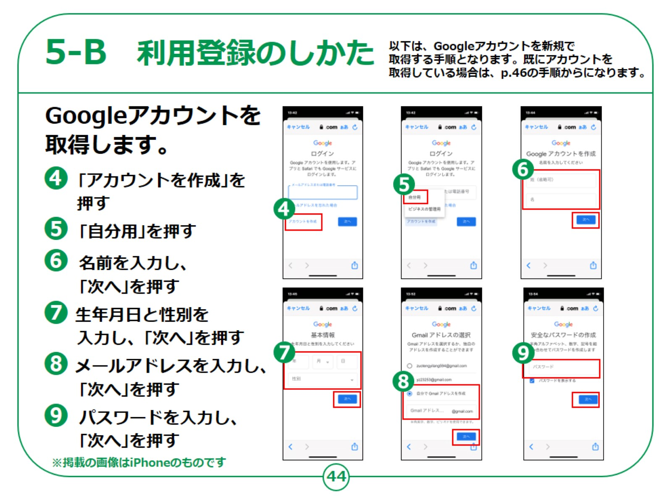
Notes:
Google アカウントを取得します。
④「アカウントを作成」を押します。
⑤「自分用」を押します。
⑥名前を入力し、「次へ」を押します。
⑦生年月日と性別を入力し、「次へ」を押します。
⑧「自分でGmail（ジーメール）アドレスを作成」から、メールアドレスを入力し、「次へ」を押します。
⑨パスワードを入力し、「次へ」を押します。
【補足説明】
講師の皆様は、既にGoogleアカウントを取得している受講者が参加していた場合、46ページの手順から行えば良いことをご説明ください。

Slide 17
Notes:
⑩「電話番号の追加」の画面が表示されるので「スキップ」を押します。
⑪「次へ」を押します。
⑫利用規約等を確認し、問題がなければ「同意する」を押します。

Slide 18
Notes:
Googleアカウントにログインします。
①「Google Meet（グーグル ミート）」のアプリを起動し、「ログイン」を押します。
②メールアドレスを入力し、「次へ」を押します。
③パスワードを入力し、「次へ」を押します。
これで「Google Meet（グーグル ミート）」を利用する準備が整いました。

Slide 19
Notes:
ここからは「Google Meet（グーグル ミート）」で会議に参加する方法をご紹介します。
まずは、自分以外の誰かが会議を主催し、メールで会議への招待を受けている場合に、ミーティングURLから直接参加する方法です。
①招待されたメールを開き、「会議に参加」に記載されているURLを押します。
②「参加」を押します。
これで、会議に参加できます。

Slide 20
Notes:
次は、コードを直接入力する場合の参加方法です。
①「検索またはコードを入力」を押します。
②「会議コードを入力」を押す
③招待されたメールに記載されている会議コードを入力し、「参加」を押します。
会議コードは、「meet.google.com/」以降に記された文字列です。
これで、会議に参加できます。

Slide 21
Notes:
「Google Meet（グーグル ミート）」には、会議参加中に利用できる様々な機能が用意されています。
①画面下部左から2番目のカメラのアイコンでは、カメラのONとOFFが切り替えられます。
②画面下部左から3番目のマイクのアイコンでは、音声のONとOFFが切り替えられます。
③画面下部右から2番目の手のひらのアイコンを押すと挙手ができます。
発言したいときなどにご活用ください。
手を下げる場合は、同じ操作を行います。
④画面下部一番右の縦に点が3つ並んだアイコンを押し、「通話中のメッセージ」を押すと、文字の入力ができるようになります。
⑤会議から退出したいときは、画面下部一番左のアイコンを押します。
本当に退出するかどうかを尋ねられた場合は、再度押します。

Slide 22
Notes:
今度は、自らが主催者となって今すぐ会議を開催する方法です。
① 「新規」を押します。
② 「新しい会議を作成」を押します。
③「会議に参加」を押します。
④ 他の人を会議に招待したい場合は、「招待状を共有」を押します。
⑤ メッセージアプリ等、会議の情報を送付するツールを選択し、案内を送付します。
Gmailアプリがインストールされている場合、Gmailアプリを立ち上げて、下段左の画像を参考にしてください。
右下のアイコンを押して「Meet」を表示し、①の「新しい会議」を押して、
②「新しい会議を作成を押します」
その後は④以降の同じ操作を行うことで会議を開催することができます。
なお、無料アカウントの場合、一度の会議で接続できる時間は参加者2名の場合は最大24時間、3名以上100名までの場合は最大60分です。

